Slide 1
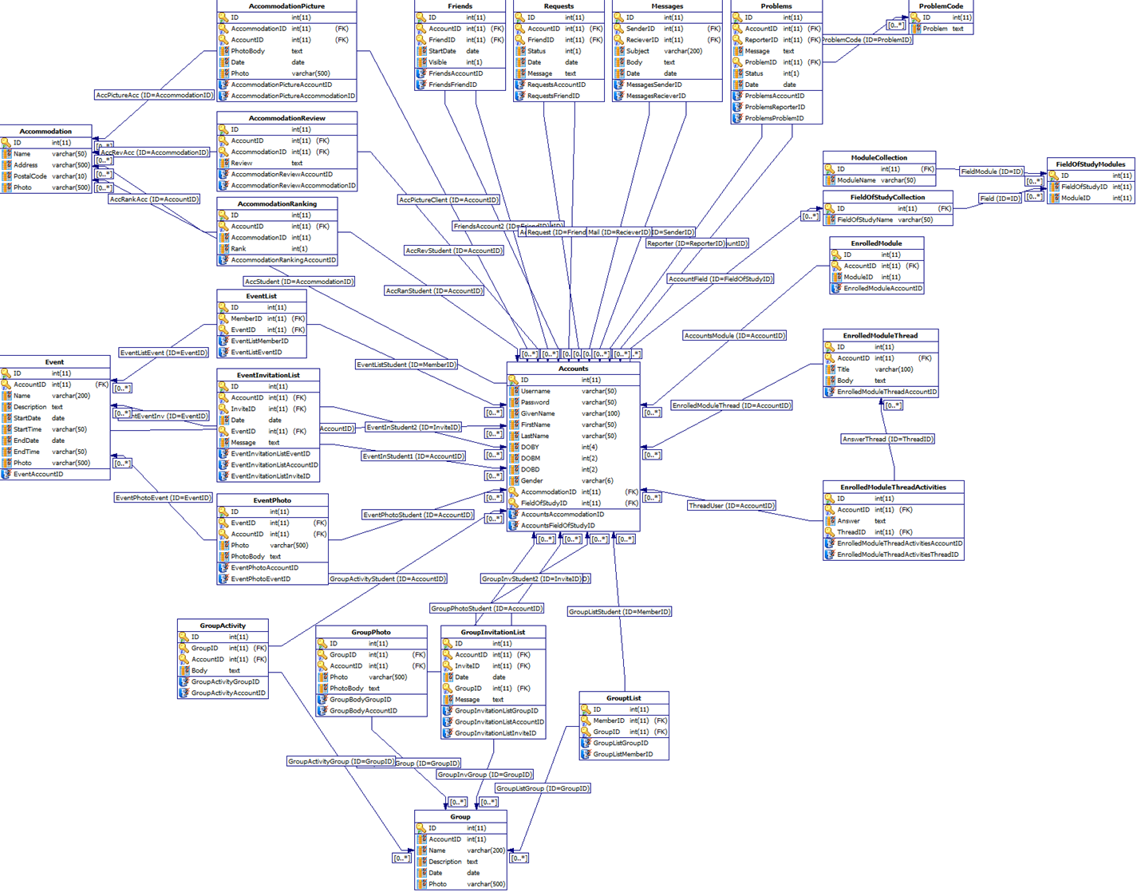
Semaine 1 – Partie 2
Modélisation conceptuelle
😨🙈

Slide 2
Sommaire 📃
Composition et agrégation 🌳🍎
Généralisation et spécialisation 🐈🐕
Gros exemple

Slide 3

Composition et agrégation
Composition
Relation forte qui sert à décrire une entité parent composée d’une ou plusieurs autres entités composites.
Représentée par un lien avec un losange noirci à l’extrémité parent.
Dans une relation de composition, si l’entité parent est supprimée, les entités composites ne peuvent pas exister et sont supprimées aussi.
Exemple : « Un livre est décrit par son auteur, son titre et son nombre de pages. De plus, un livre contient plusieurs pages, avec chacune du texte et un numéro de page. Si on supprime un livre, ses pages n’existent plus. »
Si possible, on peut mettre les cardinalités qui décrit combien de pages font partie de combien livres. Dans ce cas, c’est 1 livre pour plusieurs pages, donc 1..N.

Slide 4

Composition et agrégation
Agrégation
Relation forte similaire à une composition. La différence, c’est qu’une entité enfant (composite) peut continuer d’exister même sans son entité parent. (Composée)
Représentée par un lien avec un losange vide à l’extrémité parent.
Exemple : « Une équipe de sport (Nom, ligue) est composée d’un coach (nom) et de plusieurs joueurs. (Nom, numéro) Si une équipe de sport est supprimée, on souhaiterait pouvoir assigner le coach et les joueurs à une autre équipe. »

Slide 5

Généralisation et spécialisation
Généralisation 🐟🐕
Lorsqu’on remarque que 2+ entités ont plusieurs propriétés communes, on peut créer une « super-entité » plus générale pour éviter la redondance. 📦📦
Les propriétés communes des sous-entités sont attribuées à la super-entité.
La généralisation est une relation représentée à l’aide de l’héritage. (Flèche vide)
Notez que la généralisation peut très bien être utilisée sur plusieurs couches. (Avec modération sinon cela complexifie l’interaction avec les données) Ex. un chien est un mammifère et un mammifère est un animal.

Slide 6
Généralisation et spécialisation
Généralisation
Processus :
Je remarque que j’ai 2+ entités qui ont quelques attributs communs et qui pourraient appartenir à une famille plus générale. 👪
Je rassemble les attributs communs dans une super-entité et je la relie aux sous-entités.
Un instant ! 😠 Pourquoi couleur n’a pas été rangé dans la super-entité ? C’est un choix volontaire. Par exemple, on prévoit ajouter d’autres sous-entités animales dans le futur et on anticipe le fait que, pour certains animaux, on ne veut pas noter la couleur. (ex. Zèbre 🦓) Ainsi, ce genre de décision peut dépendre des besoins (actuels et futurs) de la base de données.
Nous pourrions avoir une réflexion similaire pour l’attribut sexe si on songe à stocker des données sur des vers de terre et des méduses, qui sont hermaphrodites.

Slide 7
Généralisation et spécialisation
Spécialisation 👤👨‍🎓
Presque exactement l’inverse de la généralisation. Lorsqu’on a une entité et qu’on souhaite créer une nouvelle entité similaire, mais avec certaines propriétés supplémentaires, on spécialise. 📌
Exemple : Sur un forum, on a des utilisateurs. (Pseudonyme, avatar, courriel et nombre de messages postés.
Cela dit, on aimerait également avoir des modérateurs. Imaginons que ces modérateurs sont réénumérés : on a alors besoin d’informations comme le nom, le NAS et l’adresse du modérateur puisque c’est un employé.
Étant donné qu’un modérateur partage beaucoup d’attributs avec un utilisateur, on spécialise l’utilisateur en créant la nouvelle entité nommée Modérateur.
Représenté avec l’héritage également.

Slide 8
Généralisation et spécialisation
Spécialisation et Généralisation
Partage de relations : Puisqu’un modérateur EST un utilisateur, il partage les relations que l’utilisateur possède.
Exemple :
• Un utilisateur peut poster un message. Message et Utilisateur sont reliés parce qu’on voudra pouvoir les associer dans la base de données. (Ex. Pour récupérer la liste des messages d’un utilisateur)
• Puisqu’un modérateur EST un utilisateur, il peut lui aussi poster des messages. (C’est comme si la relation <poste> était à la fois reliée à Utilisateur et à Modérateur)

Slide 9
Généralisation et spécialisation
Spécialisation et Généralisation
Partage de relations : L’inverse n’est pas vrai. Même si le modérateur peut faire un rapport de modération, l’utilisateur n’a pas accès à cette relation.
Exemple :
• Un modérateur peut faire un rapport de modération.
• Toutefois, un utilisateur ne peut pas.
• La relation <Fait> est réservée à la spécialisation Modérateur.

Slide 10
Généralisation et spécialisation
Spécialisation et Généralisation
Partage de relations : On peut également créer des relations un peu moins évidentes. La logique restera la même.
Exemple :
• Un utilisateur peut subir un bannissement. Un modérateur peut également subir un bannissement, car c’est également un utilisateur.
• Un modérateur peut faire un bannissement. Toutefois, un utilisateur ne peut pas bannir, bien entendu.
• En résumé, modérateur possède la relation <Subit> et <Fait> avec l’entité bannissement.

Slide 11
Généralisation et spécialisation
Généralisation ou spécialisation ?
Un instant... la généralisation et la spécialisation... c’est la même chose ?
Généralisation
« Oups, j’ai des attributs redondants pour des entités similaires ! Je vais généraliser »
Spécialisation
« J’aimerais créer des types de personnages plus précis, je vais spécialiser en me servant de mon entité Personnage ! »

Slide 12
Généralisation et spécialisation
Généralisation ou spécialisation ?
Un instant... la généralisation et la spécialisation... c’est la même chose ?
Oui ! Le résultat est « le même », c’est seulement le processus qui est différent.
Petite exception : c’est forcément de la spécialisation s’il n’y a qu’une seule sous-entité.
Spécialisation
• J’ai déjà l’entité Utilisateur, qui est auto-suffisante et représente les usagers d’un forum de discussion.
• J’aimerais créé un seul nouveau type d’utilisateur avec des propriétés supplémentaires : je spécialise en créant la sous-entité Modérateur.
• C’est impossible de prétendre qu’il s’agit d’une généralisation si Modérateur est le seul sous-type, parce que ça n’aurait éliminé aucune redondance de généraliser.

Slide 13
Résumé
En résumé
Entités
Attributs
Atomique, à valeurs multiples, composite, dérivé, optionnel
Relations
Cardinalité, Degré
Composition et agrégation
Généralisation et spécialisation
Et maintenant ?
Il faut être capable de lire un énoncé de besoins et le transformer en diagramme conceptuel à l’aide de tous ces outils de schématisation ! 😵😨🎨

Slide 14
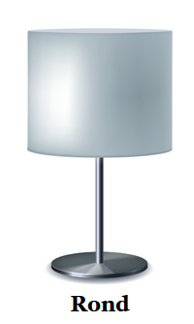
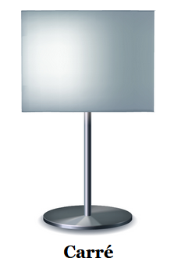
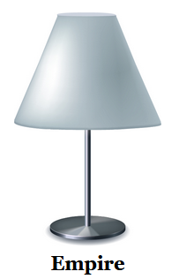
Gros exemple 😵🧠
Pour illustrer le processus complet de schématisation, voici un gros exemple 🤓🔍
« Une boutique d’abat-jours souhaite tenir une base de données pour stocker des informations sur leurs clients et leurs achats. Le but est d’identifier le profil et les préférences d’un client pour ensuite lui envoyer des courriels et des dépliants publicitaires adaptés à ses préférences.
Lorsqu’un compte client est créé, on a absolument besoin des infos suivantes : courriel (unique pour le client), prénom, nom, nom complet, téléphone(s) et date de naissance. Si le client accepte, on peut aussi noter son adresse, mais ce n’est pas obligatoire.
Les clients peuvent acheter des abat-jours style rond, de style empire et de style carré. Dans tous les cas, on doit noter la hauteur, la couleur et le prix de l’abat-jour pour cerner les préférences du client. De plus, pour les trois types d’abat-jours, on note des infos supplémentaires : style rond -> rayon, style empire -> rayon supérieur et rayon inférieur et style carré -> taille du côté.
Enfin, les clients peuvent avoir une carte de membre (de type or, diamant ou platine) sur laquelle on note les points bonis accumulés. Si jamais on doit supprimer un compte client, inutile de conserver les données de sa carte de membre. »

Slide 15
Gros exemple
« Une boutique d’abat-jours souhaite tenir une base de données pour stocker des informations sur leurs clients et leurs achats. Le but est d’identifier le profil et les préférences d’un client pour ensuite lui envoyer des courriels et des dépliants publicitaires adaptés à ses préférences. [...] »
Premier paragraphe
• Pour le moment on voit quelques entités potentielles, mais on ne voit pas vraiment d’attributs... (On voit des objectifs / fonctionnalités) Si on n’est pas capable d’associer une entité à des attributs, c’est parce qu’on n’en a pas besoin dans la base de données.
• Attendons la suite du texte pour se décider sur les entités.

Slide 16
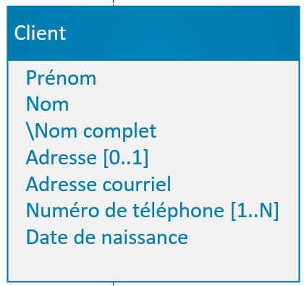
Gros exemple
« [...] Lorsqu’un compte client est créé, on a absolument besoin des infos suivantes : courriel (unique pour le client), prénom, nom, nom complet, téléphone(s) et date de naissance (jour, mois et année). Si le client accepte, on peut aussi noter son adresse, mais ce n’est pas obligatoire. [...] »
Deuxième paragraphe
• Ah ! Ici c’est clair que client (ou compte client) est une entité à laquelle on peut associer de nombreux attributs.
Dérivé
Optionnel
Valeurs multiples

Slide 17
Gros exemple
Les clients peuvent acheter des abat-jours style rond, de style empire et de style carré. Dans tous les cas, on doit noter la hauteur, la couleur et le prix de l’abat-jour pour cerner les préférences du client. De plus, pour les trois types d’abat-jours, on note des infos supplémentaires : style rond -> rayon, style empire -> rayon supérieur et rayon inférieur et style carré -> taille du côté.
Troisième paragraphe
• Ici on remarque clairement des attributs pour des entités de type Abat-jour, dont certains attributs sont communs aux trois styles d’abat-jours. Pour éviter la redondance, la généralisation / spécialisation est de mise.
• De mon côté, je vois plutôt Abat-jour comme une généralisation, car l’entité Abat-jour n’est pas auto-suffisante (un abat-jour appartient forcément à un des trois styles, on n’a pas d’abat jour sans style spécifique) Ultimement, une spécialisation n’aurait pas été incorrecte de toute façon.

Slide 18
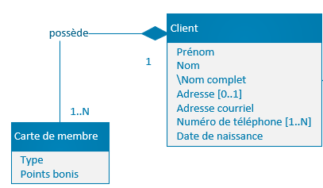
Gros exemple
Enfin, les clients peuvent avoir une carte de membre (de type or, diamant ou platine) sur laquelle on note les points bonis accumulés. Si jamais on doit supprimer un compte client, inutile de conserver les données de sa carte de membre.
Quatrième paragraphe
• Ici il est surtout question de l’entité Carte de membre. Une carte de membre semble avoir une relation spéciale avec un client : elle lui appartient. (mais elle est optionnelle) D’ailleurs, on doit supprimer les données de la carte de membre si le client est supprimé : ça ressemble à une composition.
• J’en profite pour mettre la cardinalité 1 ainsi qu’une ligne pointillée pour la relation de composition pour garder à l’esprit qu’une carte de membre est optionnelle et qu’un client ne peut en avoir qu’une seule. (Si je n’avais pas mis ces 2 indices, ça n’aurait pas été dramatique)

Slide 19
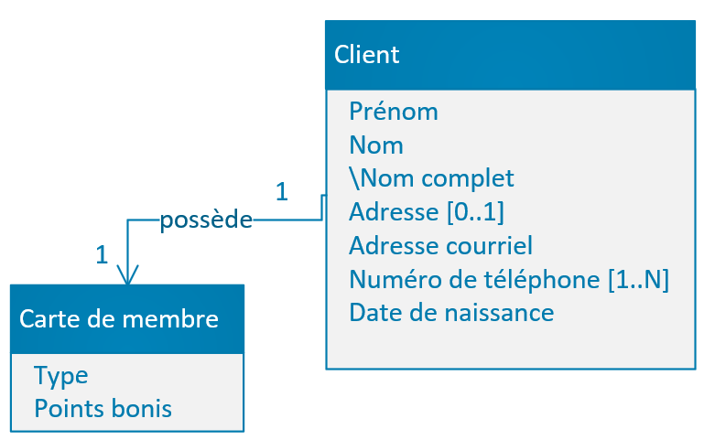
Gros exemple
Prendre un peu de recul et relire les besoins si nécessaire
• Je remarque que mon schéma est « détaché ». C’est généralement suspect : il manque peut-être des relations.
• En relisant le texte, je me souviens que le but est d’identifier le profil d’acheteur des clients en notant les abat-jours qu’ils achètent. Cela signifie qu’un lien doit exister entre client et abat-jour.

Slide 20
Gros exemple
Prendre un peu de recul et relire les besoins si nécessaire
• Cela semble plus complet maintenant ! Les fonctionnalités / besoins énoncés semblent mieux adressés.
• Il ne faut pas hésiter à relire l’énoncé des besoins et si on a l’impression qu’un aspect n’est pas représenté dans notre diagramme, y faire des changements.
Ainsi, on ne voit pas les préférences d’achat de nos clients!!!
On va ajouter 1 entité Achat entre Client et Abat-jour.
On peut penser à des attributs pour cette table, comme Date Achat, Prix facturé,…
Comme ces attributs n’ont pas été mentionnés dans l’énoncé, il faudra dans notre modèle ajouter une note pour vérifier tout cela avec notre client.

Slide 21
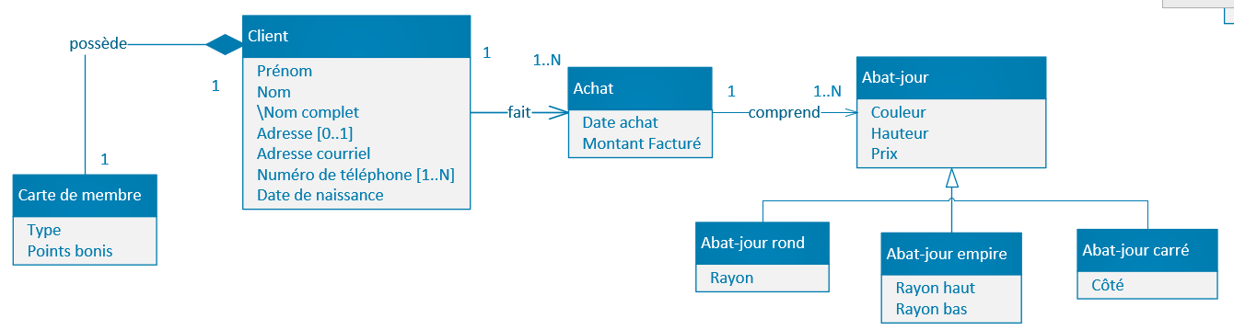
Gros exemple
Prendre un peu de recul et relire les besoins si nécessaire
• Cela semble plus complet maintenant ! Les fonctionnalités / besoins énoncés semblent mieux adressés:
• Les préférences d’un client proviendront de son dernier achat

Slide 22
Gros exemple
Alternatives
Rappel : il y a toujours « plusieurs solutions possibles » à un problème.
Voyons quelques alternatives
Utiliser une simple relation entre le client et sa carte de membre à la place de la composition
• Ce n’est pas mauvais ou faux. C’est simplement moins précis.
• Il devient plus facile d’oublier l’aspect « si un client est supprimé, on doit aussi supprimer sa carte de membre ».
• Si l’aspect de suppression en cascade n’avait pas été mentionné dans l’énoncé, la composition deviendrait encore moins nécessaire. (L’agrégation et une relation ordinaire deviendraient une option)

Slide 23
Gros exemple
Alternatives
Plusieurs clients peuvent acheter le même abat-jour ?
• Pour les entités Abat-jour, il n’y a pas de numéro de série ou d’attribut clé… Techniquement, deux clients pourraient acheter un abat-jour dont tous les attributs sont identiques. (Donc deux clients achètent le même abat-jour) Il est donc légitime de mettre la cardinalité N-M. ✅
• Intuitivement, on peut être amené à mettre 1-N, car un client peut acheter plusieurs abat-jours, mais un abat-jour n’est acheté qu’une seule fois, par un seul client.
• Faute de plus de détails, les deux options précédentes sont possibles. Par contre, les cardinalités 1-1 et N-1 sont impossibles : il est clair qu’un client peut acheter plusieurs abat-jours. ⛔
• Si l’énoncé avait précisé : « on juge que garder seulement en mémoire le dernier abat-jour acheté par un client permet d’établir ses préférences. », il aurait fallu mettre les cardinalités 1-1 à la place de 1-N.

